Slide 1
Життя і творчість Василя Симоненка

Slide 2
Життєпис
Василь Симоненко народився 8 січня 1935 р. в с. Біївцях Лубенського району на Полтавщині. Батько покинув родину, тому Василя виховували мати й дід, була мама, яка ніколи не сварилася за книжки, що їх хлопець читав зранку до вечора — при сонці, коли підпаском ганяв череду, і при каганці, коли вечорами гриз граніт науки, виборюючи золоту шкільну медаль. До мами приходили свататися. Та вона боялася вітчима для сина, боялася, що чужий прийде і зламає затишок його дитинства.

Slide 3
Життєпис
Вищу освіту здобув на факультеті журналістики Київського державного університету ім. Т. Г. Шевченка. Працював в обласних газетах «Черкаська правда» і «Молодь Черкащини», а також кореспондентом «Робітничої газети». Тут він зустрів свою майбутню дружину Люсю. Улітку 1962 р.

Slide 4
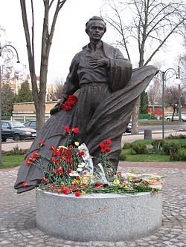
Смерть
Влітку 1962 року поета жорстоко побили працівники міліції залізничної станції «Ім. Тараса Шевченка» (Сміла). На думку друзів поета, це побиття було не випадковим. Відтоді й почало погіршуватися здоров'я поета.
З весни 1963 хвороба Василя Симоненка постійно загострювалася. Нестерпно боліли поперек, нирки. На початку вересня він ліг у лікарню — обласний ліксанупр (мав таке право як журналіст). Невдовзі лікарі повідомили родині жахливий діагноз — рак нирок. Зробили операцію, але безрезультатно.
Помер у ніч на 14 грудня 1963 року у віці 28 років.

Slide 5
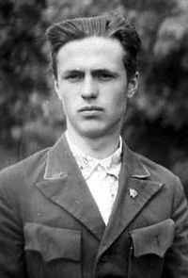
Творчість
Писати вірші почав ще в студентські роки, але в умовах прискіпливої радянської цензури друкувався неохоче: за його життя вийшли лише збірки поезій «Тиша і грім» і казка «Цар Плаксій та Лоскотон» (1963). Василь Симоненко прожив неповних 29 років, із них на літературну творчість припадає 10. За життя поета вийшла друком лише одна збірка — «Тиша і грім», друга побачила світ тільки після його смерті.

Slide 6
Творчість
Хоча творче життя, як і фізичне, у В. Симоненка було коротке, проте він залишив самобутній слід у поетичному літописі України. О. Гончар назвав його «витязем молодої української поезії».
Провідними мотивами лірики В. Симоненка стали любов до України, засудження тоталітаризму, оспівування людей праці, утвердження неповторності особистості, краса материнства, жіноча доля, кохання, краса природи.

Slide 7
Творчість
Наступну книжку — збірку «Земне тяжіння» (1964) — видали посмертно. Книжка поезій «Берег чекань» (1965) була заборонена до друку й опублікована в Мюнхені. В. Симоненко писав і малу прозу, що ввійшла до збірки новел «Вино з троянд» (1965).

Slide 8
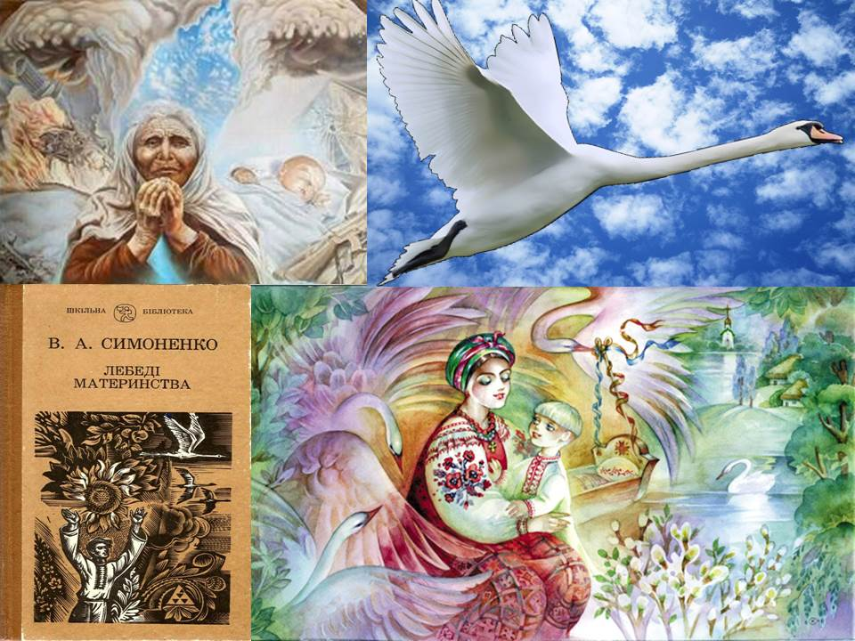
Творчість
Один з найвідоміших віршів В. Симоненка «Лебеді материнства» автор присвятив своєму сину Лесеві. За формою, це власне колискова пісня. Але, не зважаючи на назву, це пісня люблячого батька. За змістом, духовним наповненням це заповіт поета усьому українському народу: «Можна все на світі вибирати, сину. Вибрати не можна тільки Батьківщину». Саме ці знамениті слова викарбувані на пам'ятнику В. Симоненку в Черкасах. Друга частина цієї поезії, покладена на музику А. Пашкевича, стала відомою піснею, і лунає як гімн синівської любові до рідної землі.

Slide 9
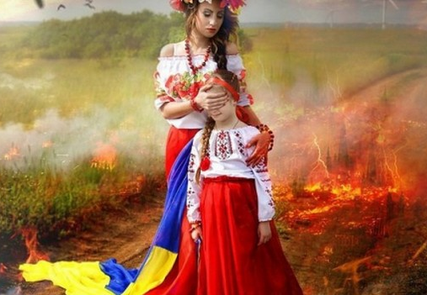
Творчість
В. Симоненка називали «поетом національної ідеї» передусім через його шедеври — «Лебеді материнства», «Де зараз ви, кати мого народу?», «Задивляюсь у твої зіниці...».

